Slide 1

2022 YILI
YÖNETİMİN GÖZDEN GEÇİRME TOPLANTISI
(YGG)
REKTÖRLÜK

Slide 2

MİSYON-VİZYON-POLİTİKA
BİRİMİN MİSYONU
Farklılıkları zenginlik olarak algılayan yapısı ve nitelikli akademik kadrosu ile ait olduğu toplumun değerlerine sahip çıkar, bilimsel ve sosyal gelişmeleri takip eder ve katkıda bulunur.
Bireyin ve toplumun gelişmesine katkı sağlayan eğitim ve araştırma hizmetleri sunar.
Yenilikçi programlar ile öğrencilerin eleştirel, özgün ve bilimsel düşünmesine olanak sağlar.
BİRİMİN VİZYONU
Yenilikçi ve uygulama odaklı bilimsel araştırmaları ve eğitimi sayesinde girişimcilikte öncü, uluslararası platformda rekabet edebilen bir üniversite olabilmektir.
KALİTE POLİTİKASI
Tüm paydaşların ihtiyaç ve beklentilerini karşılamak,
Teknolojiyi her alanda etkili kullanmak,
Çalışanların niteliklerini artırıcı çalışmalar gerçekleştirmek,
Eğitim öğretim kalitesini artırmak,
Araştırma konusundaki çalışmalara hız vermek,
Mevzuat ve standartları sürdürülebilir şekilde uygulamak,
Uygulanabilir gereklilikleri yerine getirmek ve tüm süreçlerini sürekli iyileştiren bir kurum olabilmektir.

Slide 3

SWOT (GZFT) ANALİZİ
GÜÇLÜ YÖNLER | ZAYIF YÖNLER | FIRSATLAR | TEHDİTLER
G1- %100 İngilizce eğitim verilmesi | Z1- Kampüs içi barınma imkanlarının yetersizliği | F1-OSB'ye yakın olunması | T1-Online programların ve MOOC lerin yaygınlaşması ile derse bilfiil gelen öğrenci sayısının azalması
G2-Deneyimli,farklı kültürlerden,genç,dinamik ve ulaşılabilir akademik kadro | Z2- Uluslararası geçerliliğe sahip akreditasyon ve belgelerin bulunmaması | F2- Üniversitenin paydaşlarından olan OSB'de Teknokentin kurulmuş olması | T2-Depremden dolayı öğrencilerin sosyal ortamlardan uzaklaşması
G3-Antalyanın ilk vakıf üniversitesi olması | Z3- Mezun öğrencilerin aidiyet duygusunun olmaması | F3-Firmaların staj için yabancı öğrenci talepleri | T3-Farklı üniversitelere geçiş yapan öğrenciler
G4-Mütevelli heyetin gücü ve eğitime bakışı | Z4- Deprem nedeniyle online eğitime geçilmesi sebebiye uluslararası öğrencilerin belgelerini teslim etmelerinde yaşanan sıkıntılar. | F4-Özel orta öğretim kurumlarının fazla olması | T4- Ortaöğretimdeki eğitimin yetersizliği
G5-Farklı seçmeli dillere sahip olunması |  | F5-Antalya Bilim Kolejlerinin olması
G6-Dış paydaşlar ile etkin iletişim sağlanabilmesi |  | F6-Ulusal,uluslararası programlar,fuarlar ve projelerin yapılması
G7-İdari kadronun niteliği |  | F7-Antalyanın fuar ve kongre merkezi olması
G8-Proje yapabilme kabiliyeti |  | F8-ATSO’nun üniversitelerle gerçekleştirdiği işbirlikleri
G9- İkisi şehirde diğeri dışarda iki farklı kampüs |  | F9- Erasmusun yarattığı network avantajları
G10-Yabancı öğrenci potansiyeli |  | F10-%100 İngilizce eğitimine olan talepler
G11-Lisans üstü programların bölge ihtiyaçlarına göre dizayn edilmesi |  | F11-Teknoparktaki firmalarla proje,burs ve staj imkanları
G12-Deneyimli ve girişimci bir Rektörün liderliği |  | F12-Üniversiteler ile işbirliği fırsatları
G13- Kulüplerin aktif olması |  | F13-Turizm ve diğer sektörlerin varlığı

Slide 4
SWOT (GZFT) ANALİZİ
GÜÇLÜ YÖNLER | ZAYIF YÖNLER | FIRSATLAR | TEHDİTLER
G14- Laboratuvar imkanlarının yeterli olması |  | F14-Öğrencilerin ulusal uluslararası proje yazabilme ve bu projelere katılabilme potansiyeli
G15- Kulüplerin aktif olması |  | F15-Devletin turizm konusunu kalkınma programına alması
G16- Eğitimde uygulamaya önem verilmesi |  | F16- Kamunun Arge bütçesini arttırması
G17- Yapılan Bilimsel çalışmaların patentli statüsüne geçmesi |  | F17- Yeni önlisans, lisans ve lisans üstü programların finans yönetimine olumlu etkisi
G18- LMS sisteminin var olması |  | F18- Deprem sebebi ile uzaktan eğitim sistemi kullanılması ve örgün eğitimde çalışma fırsatı bulunmayan, alanında yetkin akademisyenler ile çalışma fırsatı sağlanması
G14- Laboratuvar imkanlarının yeterli olması |  | F19- Antalya'da bulunan vakıf üniversiteleri arasında tek Diş Hekimliği Bölümü olan Üniversite olmamız
 |  | F20- MYO program sayılarının arttırılması
 |  | F21- İşletme doktora programının bulunması

Slide 5

PAYDAŞ BEKLENTİLERİ
PAYDAŞ ADI | PAYDAŞ OLMA NEDENİ | PAYDAŞ BEKLENTİSİ
Mütevelli Heyet | Bağlı Olunan Üst Kurum | Stratejik Planın Gerçekleşmesi-Akademik Başarı-Öğrenci Memnuniyeti
Rektörlük | Kurumu Yönetme Sorumluluğu | Mevzuata Uyum,Akademik Başarı-Öğrenci Memnuniyeti
Genel Sekreterlik | Kurumu Yönetme Sorumluluğu | Mevzuata Uyum
Akademik Personel | Akademik Hizmet Verme Sorumluluğu | Öğrenci Başarısı-Akademik Çalışmalar İçin Destek-Güçlü İletişim ve Empati-Kurumsal Yapı
İdari Personel | İdari Hizmet Verme Sorumluluğu | Güçlü İletişim ve Empati-Kurumsal Yapı
YÖK | Mevzuat Yaratıcı Üst Kurum | Mevzuata Uyum,Akademik Başarı
Devam Eden Öğrenci | Hizmeti kullanan | Kaliteli Eğitim,Sosyal İmkanlar,Kariyer Planlama,Güçlü İletişim ve Empati,Kurumsal Yapı
Mezun Öğrenci | Hizmetten Faydalanmış Olması,Kurumun Dış Yüzü | Etkin İletişim,Kariyer Planlaması,Marka Değeri Artışı
Potansiyel Öğrenci | Tercih Etme Olasılığı | Etkin İletişim
Büyükşehir Belediyesi | İşbirliği | Proje ve Destekler
Döşemealtı Belediyesi | İşbirliği | Proje ve Destekler
İl Milli Eğitim Müdürlüğü | İşbirliği | Proje ve Destekler, Tanıtım
Kamu Kurum ve Kuruluşları | Mevuzat Gerekleri ve Ortak Projeler | Mevzuata Uyum-Ortak Proje ve Destekler
Akdeniz Üniversitesi | Bölgesel Yakınlık,Bilgi Paylaşımı | Sürdürülebilir Bilgi Paylaşımı ,Ortak Projeler,Güçlü İletişim ve Empati

Slide 6
PAYDAŞ BEKLENTİLERİ
PAYDAŞ ADI | PAYDAŞ OLMA NEDENİ | PAYDAŞ BEKLENTİSİ
Diğer Üniversiteler | Ortak Pazarda Rekabet,Bilgi Paylaşımı | Sürdürülebilir Bilgi Paylaşımı,Önlenen Haksız Rekabet,Güçlü İletişim ve Empati
Tedarikçi Firmalar | Ürün ve Hizmet Satın Alımı | Sürdürülebilir Ticari İlişki,Ödeme Vadelerine Uyum,Doğru Beklenti İletimi,Kurumsal Yapı
TÜBİTAK | Hibe Sağlayıcı | Katma Değer Yaratan Projeler Üretilerek Bilimin Yaygınlaştırılması
Öğrenci Velileri | Dolaylı Müşteri | Kaliteli Eğitim,Sosyal İmkanlar,Kariyer Planlama,Güçlü İletişim ve Empati,Kurumsal Yapı
STK'lar | İşbirliği | Akademik Destek,Sürdürülebilir İşbirliği
Antalya Halkı | Faaliyetlerden Etkileşim,Alanların Ortaklığı | Toplumsal Katkı
AOSB | Üniversite-Sanayi İşbirliği | Sürdürülebilir İşbirliği,Problemlere Bilimsel Çözüm,Nitelikli Mezun ve Stajyer
Danışmanlar | İşbirliği | Mevzuat ve Standartlara Uyum-Güçlü İletişim ve Empati-Düzenli Ödeme-Kurumsal Yapı
Medya | Tanıtım ve Reklam | Doğru ve Zamanında İletilen Bilgi,Güçlü İletişim ve Empati,Düzenli Ödeme
Ulusal Uluslararası Destek Kuruluşları | Hibe Sağlayıcı | Katma Değer Yaratan Projeler Üretilerek Bilimin Yaygınlaştırılması
Batı Akdeniz Kalkınma Ajansı | Hibe Sağlayıcı | Ortak Projeler,Akademik Jüri Desteği

Slide 7
PAYDAŞ BEKLENTİLERİ
PAYDAŞ ADI | PAYDAŞ OLMA NEDENİ | PAYDAŞ BEKLENTİSİ
ATSO | İşbirliği | Sürdürülebilir İşbirliği,Ortak Proje ve Etkinlikler,Nitelikli Mezun ve Stajyer
Serbest Bölge | İşbirliği | Sürdürülebilir İşbirliği,Ortak Proje ve Etkinlikler,Nitelikli Mezun ve Stajyer
Yükseköğretim Kalite Kurulu | ABÜ İç Kalite Güvence Sisteminin oluşturulması ve ABÜ iç kalite güvencesinin artırılması | Düzenli olarak KİDR, Kurumsal Dış Değerlendirme ve Kurumsal Akreditasyon süreçlerinde işbirliği
Yayınevleri | Akademik Çalışmalar | Hakemlik Yayınların Yapılması

Slide 8

MEVCUT KAYNAKLAR ve İHTİYAÇLAR
(FİZİKİ, MALZEME, TEÇHİZAT, EKİPMAN vb.)
KAYNAK ADI | BİRİMİ | MEVCUT | İHTİYAÇ | İHTİYAÇ NEDENİ
Bilgisayar | 4 | +
Printer | 3 | +
Kağıt Öğütücü | 1 | +

Slide 9
MEVCUT KAYNAKLAR ve İHTİYAÇLAR
(TEKNOLOJİK, YAZILIM, DONANIM vb.)
KAYNAK ADI | BİRİMİ | MEVCUT | İHTİYAÇ | İHTİYAÇ NEDENİ
UBS |  | +

Slide 10
MEVCUT KAYNAKLAR ve İHTİYAÇLAR
(İŞ GÜCÜ-İNSAN KAYNAĞI)
KAYNAK ADI | BİRİMİ | MEVCUT | İHTİYAÇ | İHTİYAÇ NEDENİ
Rektör | 1 | +
Rektör Yardımcısı | 2 | +
Rektör Danışmanı | 6 | +
Özel Kalem | 1 | +
Rektör Yardımcısı Asistanı | 1 | +

Slide 11
SKORU YÜKSEK OLAN ve AKSİYON GEREKTİREN RİSKLER
Riskin Tanımı : | Kampüs içi barınma imkanlarının yetersizliği
Termin Tarihi : | 31-12-2024
Sorumlu Birim : | Rektörlük
Önleyici Faaliyet : | Kampüs içerisinde erkek öğrenci yurdunun açılması
Riskin Tanımı : | Uluslararası geçerliliğe sahip akreditasyon ve belgelerin bulunmaması
Termin Tarihi : | 01-01-2027
Sorumlu Birim : | Rektörlük
Önleyici Faaliyet : | YÖKAK Kurumsal Akreditasyon belgesi alınması
Riskin Tanımı : | Kapalı açık spor salonunun yetersiz olması
Termin Tarihi : | 31-12-2025
Sorumlu Birim : | Rektörlük
Önleyici Faaliyet : | Kapalı ve Açık spor salonlarının tadilatlarının yapılması

Slide 12
SKORU YÜKSEK OLAN ve AKSİYON GEREKTİREN RİSKLER
Riskin Tanımı : | Maaşların düşük olması sebebi ile işten ayrılmaların olması
Termin Tarihi : | 30/07/2023
Sorumlu Birim : | Rektörlük
Önleyici Faaliyet : | Temmuz ayında maaşlara iyileştirme yapılması planlanmaktadır
Riskin Tanımı : | Akademik personelin ofis imkanlarının yetersizliği
Termin Tarihi : | 31-12-2026
Sorumlu Birim : | Rektörlük
Önleyici Faaliyet : | Yeni eğitim binasının yapılması

Slide 13
PAYDAŞ GERİBİLDİRİMLERİ
(ANKET ANALİZLERİ)

Slide 14
PAYDAŞ GERİBİLDİRİMLERİ
(HAYATA GEÇİRİLEN ÖNERİLER ve AKSİYON ALINAN ŞİKAYETLER)
KONUSU | ÇÖZÜM | SONUÇ
İdari Personelin maaşından memnun olmaması ve adaletli dağılımın yapılmaması | Temmuz ayında iyileştirme yapılması planmaktadır | Temmuz ayında iyileştirme yapılması planmaktadır
Üniversitemizin araştırma-geliştirme süreçlerinin yönetimi ve organizasyonel yapısına ilişkin bir planlaması bulunmamaktadır | Ar-ge Komisyonu kurulacak | 2 Mayıs 2023 tarihinde Ar-Ge komisyonu kuruldu
Sosyal hakların olmaması | Temmuz ayında iyileştirme yapılması planlanmaktadır | Temmuz ayında iyileştirme yapılması planlanmaktadır

Slide 15
PAYDAŞ GERİBİLDİRİMLERİ
(HAYATA GEÇİRİLEN ÖNERİLER ve AKSİYON ALINAN ŞİKAYETLER)
KONUSU | ÇÖZÜM | SONUÇ
Dekanlık ve bölüm baskanlığı atamalarında hocaların yetkinligine yeterince önem verilmediği | 31/03/2023 tarihinde yapılan Senato Toplantısında istişare edilmiştir | 31/03/2023 tarihinde yapılan Senato Toplantısında istişare edilmiştir
Vize tarihlerinin son 5 gün kala bildirilmesi ve vize/ final yüzdeliklerinin öğrencilere bildirilmemesi | 31/03/2023 tarihinde yapılan Senato Toplantısında istişare edilmiştir | 31/03/2023 tarihinde yapılan Senato Toplantısında istişare edilmiştir
Öğrenci Bilgi Sisteminde verilerin manuel girilmesi ve hata yapma olasılığını arttırması | Öğrenci Bilgi Sistemi’nin 30/12/2024 tarihine kadar revize edilerek tüm modülleri ile otomasyona geçileceği planlanmıştır. | Öğrenci Bilgi Sistemi’nin 30/12/2024 tarihine kadar revize edilerek tüm modülleri ile otomasyona geçileceği planlanmıştır.
Güllük kampüste çalışmakta olan akademik personele yapılan maaş artışlarında kadrolu-kadrosuz ayırımı yapılması | Temmuz ayında iyileştirme yapılması planmaktadır | Temmuz ayında iyileştirme yapılması planlanmaktadır

Slide 16
İÇ DENETİM SONUCUNA DAYALI ÖZ DEĞERLENDİRME ve GÖRÜŞLERİNİZ
İç Denetim Puanı %99

Slide 17
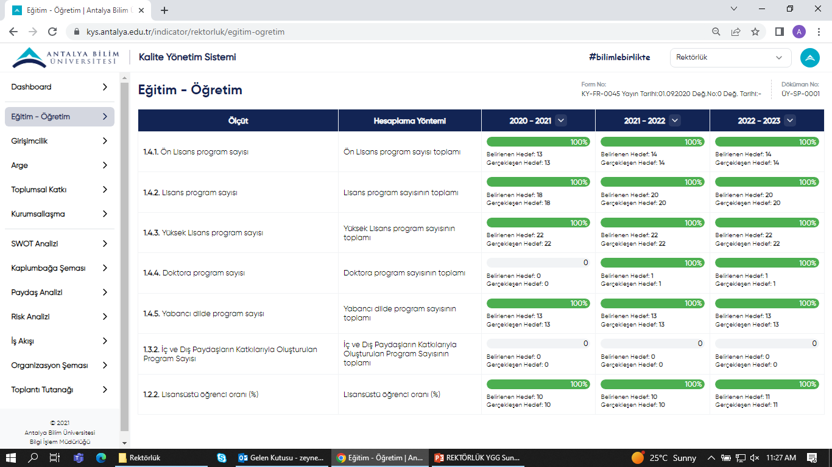
FARKLI ve İYİ UYGULAMA ÖRNEKLERİ
EĞİTİM-ÖĞRETİM ALANINDA

Slide 18
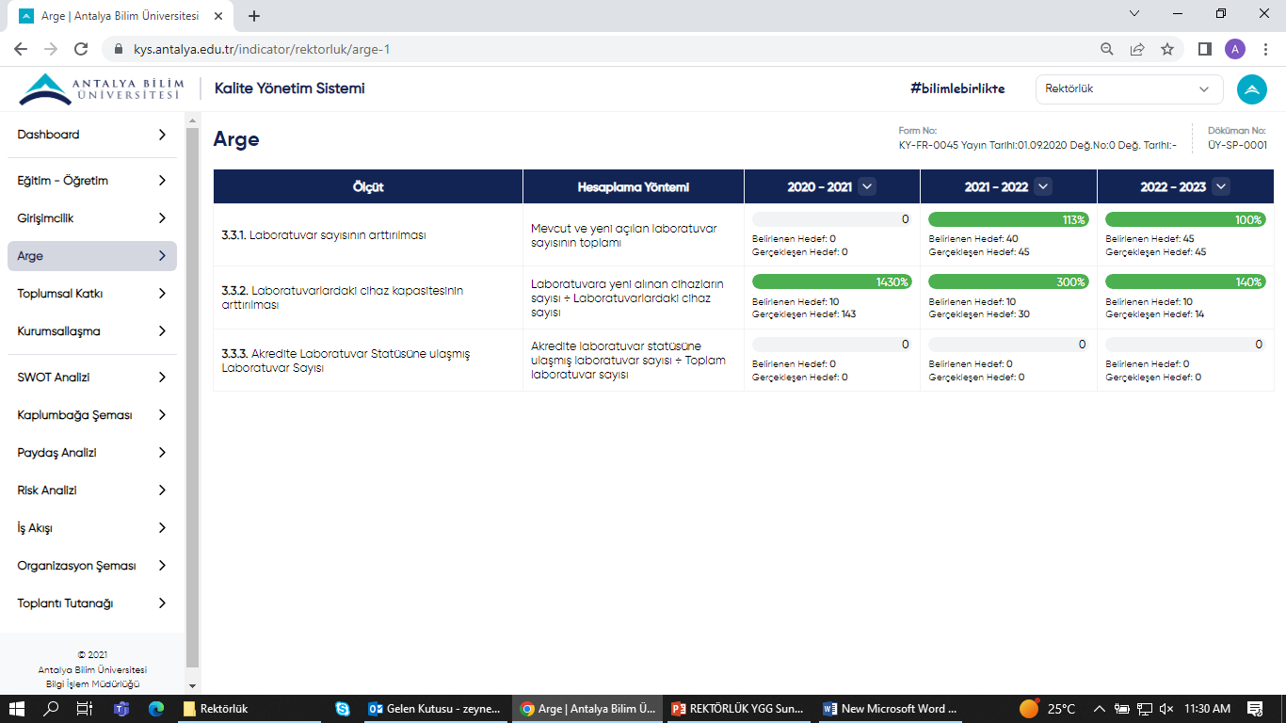
FARKLI VE İYİ UYGULAMA ÖRNEKLERİ
ARAŞTIRMA-GELİŞTİRME ALANINDA

Slide 19
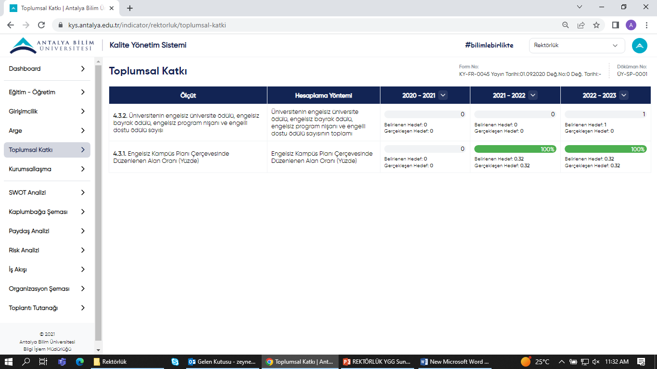
FARKLI VE İYİ UYGULAMA ÖRNEKLERİ
TOPLUMSAL KATKI ALANINDA

Slide 20
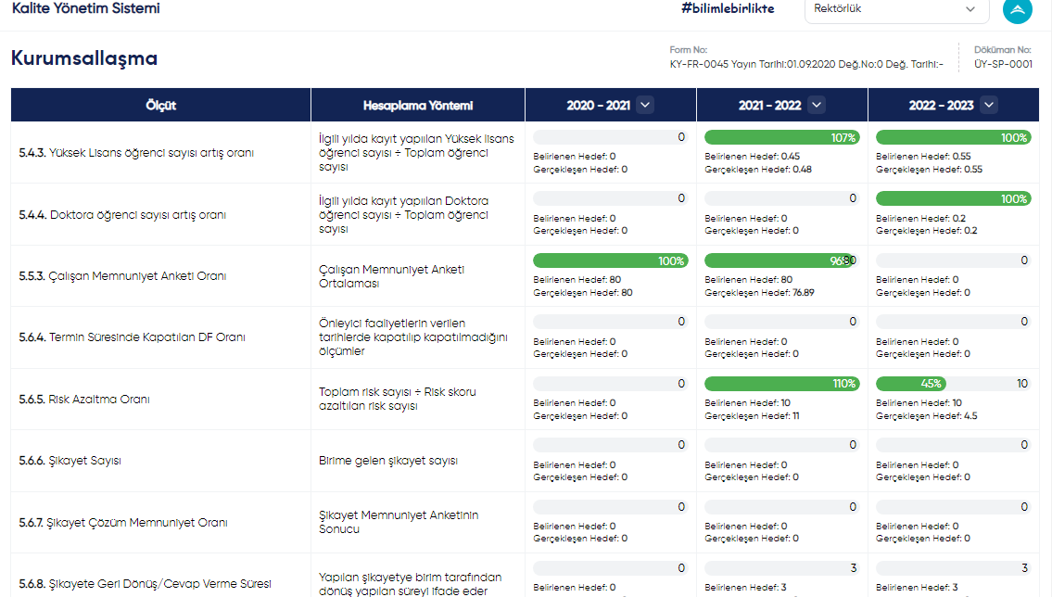
FARKLI VE İYİ UYGULAMA ÖRNEKLERİ
KURUMSALLAŞMA ALANINDA

Slide 21
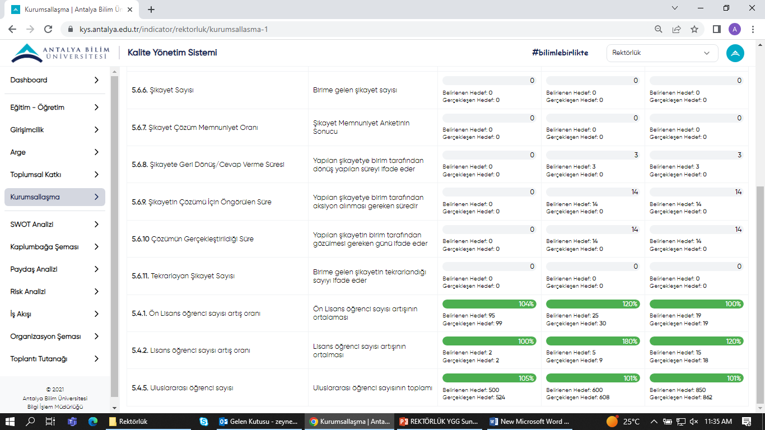
FARKLI VE İYİ UYGULAMA ÖRNEKLERİ
KURUMSALLAŞMA ALANINDA

Slide 22

SÜREKLİ İYİLEŞTİRME ÖNERİLERİ
Özdeğerlendirme, iç denetim, dış denetim ve benzeri süreçlerin kurumda uygulanması; bu süreçlere üst yönetim tarafından tam destek verilmesi ve sürekli daha iyiyi arama arzusu içselleştirilmiştir.

